Slide 1
IZVJEŠTAJ ODBORA ZA STRUČNI RAD HRVATSKOGA DRUŠTVA UMIROVLJENIH LIJEČNIKA HLZ-a,
PREDAVANJA, RAZDOBLJE 01. 02. 2025. – 07. 02. 2026. godine, i
‘ČITAJMO ZAJEDNO’ PET GODINA RUBRIKE, 2021. – 2026.
Redovna godišnja izvještajna skupština HDUL HLZ-a,
Velika dvorana Hrvatskoga liječničkog doma,
Šubićeva 9, Zagreb,
subota, 7. veljače 2026. godine, 11:00

Slide 2
ODBOR ZA STRUČNI RAD HDUL HLZ
Sastav:
Prof. dr. sc. Tatjana Peroš – Golubičić, dr. med.,
Prof. dr. sc. Nikola Mandić, dr. med.,
Prof. dr. sc. Marjan Radej, dr. med.,
Prof. dr. sc. Zvonimir Kaić, dr. med. dent., i
Dr. sc. Ivka Zoričić – Letoja, dr. med., predsjednica HDUL HLZ

Slide 3
VELIKA DVORANA HRVATSKOG LIJEČNIČKOGA DOMA
HLZ (nadležno tijelo) odobrenje korištenja termina
Najava predavanja, usmeni & elektronski pozivi članovima Društva i prijateljima, prigodni plakati na ulazu u HLD
Mrežne stranice Društva, stručna predavanja www.hrdul.hr i HLZ-a, događanja & novosti (www.hlz.hr)
Uz predavanje, osim poziva, sažetak događaja i životopis predavača

Slide 4
HRVATSKA LIJEČNIČKA KOMORA POVJERENSTVO TMI-a
Kategorizacija predavanja,
Dodjela bodova za trajnu medicinsku izobrazbu predavačima i slušačima,
Upisivanje u elektronske bodovne kartice članova HLK

Slide 5
PREDAVANJA 2025. GODINE
1. Doc. dr. sc. David Ozretić, dr. med., specijalist radiolog, uža specijalizacija neuroradiolog, „Mehanička trombektomija – evolucija u liječenju moždanog udara“, 11. ožujka 2025. godine
2. Dr. sc. Dubravka Miljković, profesorica emerita, pedagoginja i psihologinja, „Uloga humora i smijeha u svakodnevnom preživljavanju“, 01. travnja 2025. godine
3. Dr. sc. Ivan Gȕttler, klimatolog, glavni ravnatelj Državnog hidrometeorološkog zavoda Hrvatske, „Razumijevanje klimatskih promjena. Ključni izazovi i prilike“, 06. svibnja 2025. godine

Slide 6
PREDAVANJA 2025. GODINE
4. Prof. dr. sc. Nikolina Bašić-Jukić, dr. med., specijalist internist, nefrolog, Voditeljica Odjela za transplantaciju bubrega KBC-a Zagreb, „Transplantacija bubrega“, 07. listopada 2025. godine
5. Prim. dr. sc. Darko Perović, dr. med., specijalist opće kirurgije, specijalist uže specijalizacije iz traumatologije, „Osteoporotski prijelomi kralježnice“ (spinalna kirurgija), 04. studenog 2025. godine
6. Doc. prim. dr. sc. Ivan Pavić, dr. med., specijalist uže specijalnosti pedijatrije – pedijatrijske pulmologije, „Ponavljajući plućni infiltrati u djece“, 02. prosinca 2025. godine

Slide 7
PLAN STRUČNIH PREDAVANJA 2026. GODINE, UO, 5. SJEDNICA, 2. TOČKA
1. Doc. dr. sc. Prim. Daniel Lovrić, dr. med. specijalist interne medicine uže specijalnosti iz kardiologije: 'Kronično srčano zatajenje i kako ga liječiti’, 3. ožujka 2026. godine (utorak) u 17:30,
2. Prim. mr. sc. Neven Miculinić, dr. med., specijalist internist, subspecijalist pulmologije: 'Novosti u liječenju astme‘ , 7. travnja 2026.godine (utorak) u 17:30,
3. Prof. dr. sc. Slavica Dodig, specijalistica medicinske biokemije, 'Moguće nuspojave i komplikacije tetoviranja', 5. svibnja 2026. godine (utorak) u 17:30

Slide 8
PLAN STRUČNIH PREDAVANJA 2026. GODINE, UO, 5. SJEDNICA, 2. TOČKA
4. Prof. dr. sc. Igor Borić, dr. med., specijalist radiolog, 'Novosti u radiološkoj dijagnostici osteoartritisa', 6. listopada 2026. godine, (utorak) u 17:30,
5. Prof. dr. sc. Branka Marinović, dr. med., specijalist dermatovenerolog, 'Autoimune bolesti kože', 3. studenoga 2026. godine, (utorak) u 17:30
6. Prof. dr. sc. Mijo Bergovec, dr. med., specijalist interne medicine, F.E.S.C., F.A.C.A., Mogućnosti, prednosti, i opasnosti umjetne inteligencije u kardiovaskularnoj medicini‘, 8. prosinca 2026. godine (utorak) u 17:30

Slide 9
Prof. dr. sc. Tatjana Peroš Golubičić, dr. med., ‘ČITAJMO ZAJEDNO’, PET GODINA RUBRIKE, 2021. – 2026.
Te 2021. godine svi smo bili „okovani“ epidemijom COVID-19 bolesti, sjedili smo kod kuće, čuvajući se zloga virusa, ograničavajući neposredne kontakte i čineći razne stvari koje inače i ne bi. Ja sam čitala. Slušala muziku.
Zainteresirala me ta povezanost teme iz medicine i drugih disciplina, u ovom slučaju književnosti. Tada sam počela pisati člančiće i započela rubriku „Čitajmo zajedno“. Nastavila sam tu sezonu pisati o epidemiji Covida.
...pa se tako sakupilo točno 79 susreta...
Sve teme navedene su u pet tablica za pet proteklih godina, koje su sastavni dio izvještaja.

Slide 10
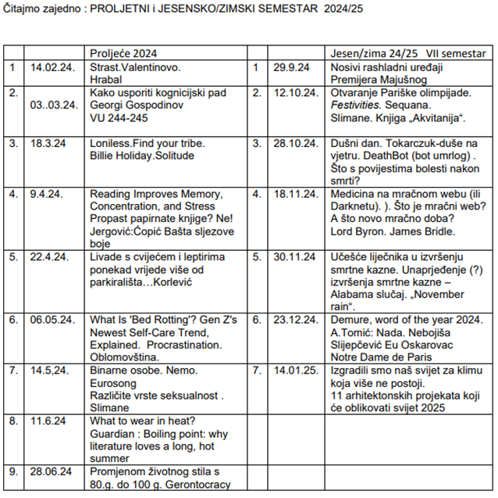
ČITAJMO ZAJEDNO, 2021. – 2026.
U tablici 1 vide se naslovi koji su bili obrađeni.
Većinom su to bile teme o medicini, ali i starosti, i svemu onome drugom što nas kao medicinsko-penzićku skupinu zanima.
Sljedeće tri godine do ukupno pet, nizale su se raznovrsne teme, Nova Godina, Valentinovo, Riječ godine u svijetu, Nostalgija, Smijeh, Dnevno sanjaranje, Joe de vivre, Lucidni snovi, Sreća, Strast, Čitanje naglas, Miris starosti, Usamljenost, Medicina na mračnom webu...

Slide 11
Z A K LJ U Č A K
Hrvatsko društvo umirovljenih liječnika HLZ-a ostvaruje plan(ove) stručnog cjeloživotnog obrazovanja svojih članova, (koj(e)i je usvojio Upravni odbor Društva.
Prijedlog stručnih predavanja u 2026. godini priredila je dr. sc. Ivka Zoričić – Letoja, dr. med., predsjednica Društva, uz suradnju Odbora za stručni rad HDUL i većeg broja članova.
Zahvalnost dugujemo našim članovima koji su bili organizatori kongresa, simpozija, mrežnih seminara (webinara) i drugih stručnih aktivnosti, na kojima su mogli sudjelovati članovi našeg Društva bez kotizacija.
Hvala članovima koji se javljaju svojim komentarima o primljenim e-izvorima. Povratna informacija olakšava djelovanje Odbora i usmjerava izbor sadržaja.

